Slide 1
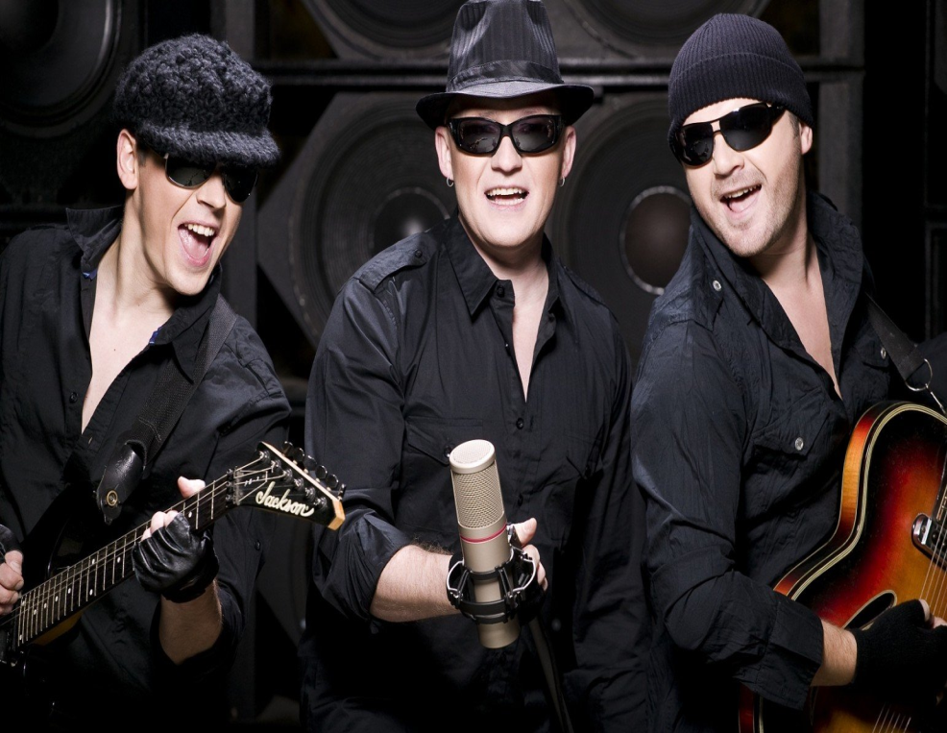
Litauische Popgruppe ,,16 HZ‘‘

Slide 2
Diese Gruppe hat drei Personen
Robertas Jucevičius- Gitarre,Komponist Petras Jucevičius– Sänger, Gitarre,Komponist,Produzent. Skaidrius-Hardas Varslauskas-
Sänger,Gitarre,Komponist,Produzent

Slide 3
Albums
1994 m. (Jei pavargai),,Wenn du müde bist‘‘
1995 m. (Pavasarinis sniegas),,Frühlingsschnee‘‘
1996 m. (Meilės šviesa),,Liebelicht‘‘
1997 m. (Iš tylos),,Aus der Stille‘‘
1997 m. (Per pasaulį),,Durch die Welt‘‘
1998 m. (Ten, kur svajoji),,Dort,wo du träumst‘‘
2000 m. (Kolekcija 2000),,Kolection 2000‘‘
2001 m. (Autostrada),,StraßenBahn‘‘
2003 m. (Žodžiai į širdį),,Worte ins Herz‘‘
2008 m. (Makrfon)‘‘
2010 m. (Pilnamečiai),,Erwachsene‘‘

